Slide 1
Gymnasiale Oberstufe GOS

Slide 2
Kursarten
L-Kurse: Kurse mit erhöhtem Anforderungsniveau, 5 stündig
G-Kurse: Kurse mit grundlegendem Anforderungsniveau, 4, 3 oder 2 stündig

Slide 3
Stundentafel der Hauptphase
 |  | LK | GK
Kern- fächer | Deutsch | 5 | 4 | genau 3 Kernfächer mindestens 1 LK
 | Mathematik | 5 | 4
 | Fremdsprache (außer neu einsetzender FS) | 5 | 4
NW | Biologie | 5 | 3 | mindestens 1 NW - Fach (4 Halbjahre)
 | Chemie
 | Physik
GW | Erdkunde | 5 | 3 | mindestens 1 GW - Fach ( 4 Halbjahre)
 | Politik | 5 | 3
 | Geschichte | 5 | 2
Musik Bildende Kunst | 5 | 2 | mindestens 1 Kunstfach
Religion / Ethik | 5 | 2 | 1
Sport | 5 | 2 | 1
 | Neigungsfach |  | 2

Slide 4
2 std. Neigungsfächer
KF, In
(auch als LK möglich)
Pi, DS, Wl
(nicht als LK möglich)

Slide 5
Geschichte
Geschichte muss mindestens 1 Jahr belegt werden!
LK
2std. GK in allen 4 Halbjahren
2std. GK im 1.+2. Halbjahr und
2std. SF im 3.+4. Halbjahr
Nur 2std. GK im 1./2. Halbjahr bei durchschnittlicher Stundenzahl von 34

Slide 6
Seminarfach (2 stündig)
fachübergreifende und fächerverbindende Problemstellungen
Einübung verschiedener Arbeitsformen und Methoden
Einübung unterschiedlicher Verfahren der Präsentation und Diskussion von Ergebnissen
Keine Kursarbeiten

Slide 7
Belegung der Pflichtfächer
Belegung durchgehend 4 Halbjahre der Hauptphase (Ausnahme: Ge 2std. und SF 2std.)
Mit 11 Fächer müssen im 1. Jahr mindestens 34 Wochenstunden erreicht werden.
In 4 Halbjahren mindestens 42 Kurse und durchschnittlich 34 Wochenstunden je Halbjahr
Alle 3 Kernfächer müssen belegt werden.
Mindestens ein Leistungskurs aus den Kernfächern De, Ma, FS
Mindestens ein GW-Fach und ein NW-Fach muss durchgehend
4 Halbjahre belegt werden
Ein KF-Fach, ein Re-Fach und Sp müssen belegt werden.

Slide 9
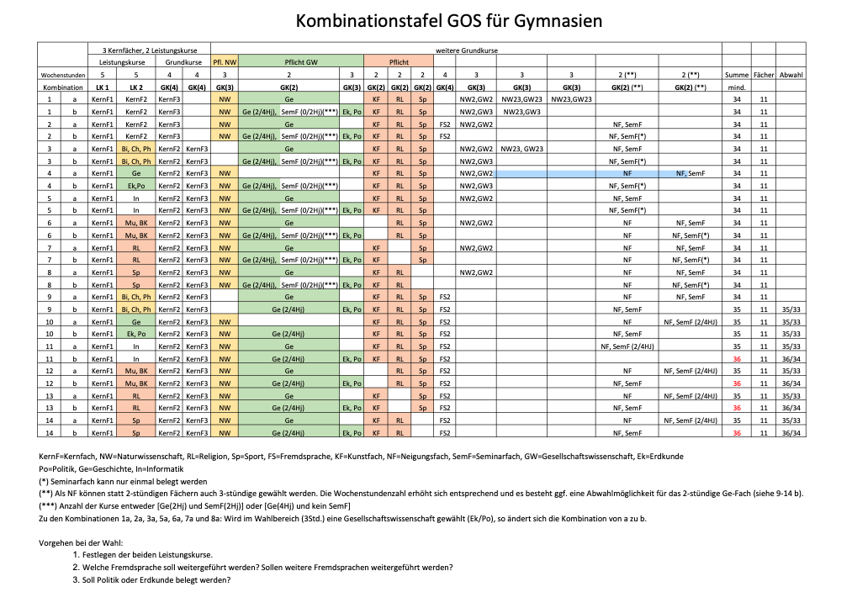

Slide 10
GOS Kombinationstafel (Beispiel 3a)
 | 3 Kernfächer, 2 Leistungskurse |  |  |  | Pfl. NW | Pflicht GW |  | Pflicht |  |  | weitere Grundkurse
 | LK1 (5) | LK2 (5) | GK (4) | GK (4) | GK (3) | GK (2) | GK (3) | GK (2) | GK (2) | GK (2) | GK (4) | GK (3) | GK (3) | GK (3) | GK (2) | GK (2) | Summe | Fächer
3a | KF 1 | Bi, Ch, Ph | KF 2 | KF 3 |  | Ge |  | Kunst Fach | RL | Sp |  | NW 2 GW 2 | NW 23 GW 23 |  | NF(2) SemF |  | 34 | 11
Wahlzettel
Leistungskurse |  | Grundkurse |  |  |  |  |  |  |  |  |  |  |  |  |  |  |  |  | Kombinations-Nr.
genau 3 Kernfächer (De, Ma, FS) dabei genau 1x eine aus der Sekundarstufe 1 fortgeführte FS |  |  |  | Wahlmöglichkeiten gemäß Kombinationstafel |  |  |  |  |  |  |  |  |  |  |  |  |  |  | 3a
5-stündig |  | 4-stündig |  | 4-stündig |  | 3-stündig |  |  |  |  | 2-stündig
LK-1 | LK-2 | ≥ 1 weiteres Kernfach |  | FS |  | NW |  |  | GW |  | GW | KF | RL | SP
Ma De FS | Ma De FS GW, NW In, Sp, Bk, Mu, Re, Rk, Et | Ma De FS |  | Fr, En La, Sn, Sn neu |  | Bi, Ch, Ph |  |  | Ek Po |  | Ge | Bk Mu | Rk, Re, Et | Sp | WI, In, Bk, Mu, Sf, Pi,DS |  |  |  | Summe Fächer ≥ 11 | Summe Stunden ≥ 34
Ma
Bi
De
En
Ch
Po
Ge
Mu
Et
Sp
In
11
34

Slide 11
GOS Kombinationstafel
 | 3 Kernfächer, 2 Leistungskurse |  |  |  | Pfl. NW | Pflicht GW |  | Pflicht |  |  | weitere Grundkurse
 | LK1 (5) | LK2 (5) | GK (4) | GK (4) | GK (3) | GK (2) | GK (3) | GK (2) | GK (2) | GK (2) | GK (4) | GK (3) | GK (3) | GK (3) | GK (2) | GK (2) | Summe | Fächer
2b | KF 1 | KF 2 | KF 3 |  | NW | Ge |  | Kunst Fach | RL | Sp | FS 2 | NW 2 GW 2 |  |  | NF(2) SemF |  | 34 | 11
Wahlzettel
Leistungskurse |  | Grundkurse |  |  |  |  |  |  |  |  |  |  |  |  |  |  |  |  | Kombinations-Nr.
genau 3 Kernfächer (De, Ma, FS) dabei genau 1x eine aus der Sekundarstufe 1 fortgeführte FS |  |  |  | Wahlmöglichkeiten gemäß Kombinationstafel |  |  |  |  |  |  |  |  |  |  |  |  |  |  | 2a
5-stündig |  | 4-stündig |  | 4-stündig |  | 3-stündig |  |  |  |  | 2-stündig
LK-1 | LK-2 | ≥ 1 weiteres Kernfach |  | FS |  | NW |  |  | GW |  | GW | KF | RL | SP
Ma De FS | Ma De FS GW, NW In, Sp, Bk, Mu, Re, Rk, Et | Ma De FS |  | Fr, En La, Sn, Sn neu |  | Bi, Ch, Ph |  |  | Ek Po |  | Ge | Bk Mu | Rk, Re, Et | Sp | WI, In, Bk, Mu, Sf, Pi, DS |  |  |  | Summe Fächer ≥ 11 | Summe Stunden ≥ 34
De
En
Ma
Fr
Bi
Ek
Ge
Bk
Re
Sp
Pi
11
34

Slide 12
Kursarbeiten
L-Kurse 2 pro Halbjahr
G-Kurse 2 in den ersten drei Halbjahren
1 im vierten Halbjahr
(Ausnahme: SF, Sp)
ACHTUNG: Zeugnisse!!!

Slide 13
5 Prüfungsfächer
1. PF: LK schriftl. (4,5 h)
2. PF: LK schriftl. (4,5 h)
Ausnahme: LK-Deutsch: 5,25 h
3. PF: GK schriftl. (3,75h bzw. 3h)
4. PF: GK schriftl. (3,75h bzw. 3h)
Ausnahme: G-Deutsch: 4,25 h / G-Englisch: 4 h
5. PF: GK mündlich (20 min)

Slide 14
5 Prüfungsfächer
durchgehende Belegung in der Oberstufe (10, 11, 12)
Mindestens 2 der 3 Kernfächer
Mind. 1 und max. 2 Fächer des gesellschaftsw. Aufgabenfeldes (Ek, Po, Ge, Wl)
Mind. ein Fach aus jedem der 3 Aufgabenfelder
(sprachl./liter./künstl. - gesellschaftsw. - math./naturw./techn.)
Max. 1 zweistündiger Grundkurs
(Ausnahme: SF, 2 std. Sport)

Slide 15
Fachpraktische Prüfungen
Bk, Mu : fachprakt. Prüfung möglich
Sp (LK) : sportprakt. Prüfung verbindlich

Slide 16
Wahlbeispiel 1 - Prüfungsfächer
Mathematik | LK 5 |  | 1. Kernfach
Biologie | LK 5
Deutsch | 4 |  | 2. Kernfach
Englisch | 4 |  | 3. Kernfach
Chemie | 3 |  | NW
Geschichte | 2 |  | GW
Politik | 3 |  | GW
Musik | 2
Religion | 2
Sport | 2
Informatik | 2
schriftlich
schriftlich
mündlich
schriftlich
schriftlich

Slide 17
Wahlbeispiel 2 - Prüfungsfächer
Deutsch | LK 5 |  | 1. Kernfach
Englisch | LK 5 |  | 2. Kernfach
Mathematik | 4 |  | 3. Kernfach
Französisch | 4
Biologie | 3 |  | NW
Geschichte | 2 |  | GW
Erdkunde | 3 |  | GW
Bildende Kunst | 2
Religion | 2
Sport | 2
Philosophie | 2
schriftlich
schriftlich
mündlich
schriftlich
schriftlich

Slide 18
Qualifikation im Kursbereich
40 Kurse (von in der Regel 11 x 4 = 44 Kursen) müssen eingebracht werden
4 Kurse in den 5 Prüfungsfächern
und soweit davon nicht abgedeckt
Je 4 Kurse in den 3 Kernfächern
Mindestens 2 Kurse Ge
4 Kurse GW
4 Kurse NW
Mindestens 2 Kurse KF
Mindestens 2 Kurse Re/All.Ethik
Rest nach Wahl

Slide 19
Qualifikation im Kursbereich
Fächer
Abitur
Halbjahre
1 2 3 4
Summe
Deutsch (L)
S
06 04 08 08
26
Englisch (L)
S
09 11 12 13
45
Mathematik
03 06 05 07
21
Französisch
M
08 09 10 09
36
Biologie
S
12 10 11 09
42
Geschichte
06 07 08
21
Erkunde
S
10 11 11 12
44
Bildende Kunst
08 08
16
Religion
08 09 10
27
Sport
10 10 08 08
36
Philosophie
09 10 08 09
36
Gesamtsumme
350
> 200

Slide 20
Qualifikation im Kursbereich
Punktsumme der 40 Kurse > 200
Kein einzubringender Kurs 00
Mindestens 32 von 40 Kursen > 05 (max. 8 rote Noten)
Mindestens 5 von 12 Kursen der
3 Kernfächer > 05 (max. 7 rote Noten)

Slide 21
Qualifikation im Abiturbereich
Bei vierfacher Gewichtung der Endnote in den 5 Prüfungsfächern:
In mindestens drei PF (wenigstens 1 LK) ist die Punktsumme > 20
In mindestens 1 Kernfach-PF ist die Punktsumme > 20
Punktsumme insgesamt > 100

Slide 22
Qualifikation im Abiturbereich
Fächer
Abitur
Prüfungs-note
Prüfungs-note x 4
Bedingungen
Deutsch (L)
S
07
28
Englisch (L)
S
12
48
> 20
Mathematik
--
--
Französisch
M
11
44
> 20
Biologie
S
03
12
Geschichte
--
--
Erdkunde
S
10
40
> 20
Bildende Kunst
--
--
Religion
--
--
Sport
--
--
Philosophie
--
--
Gesamtsumme
172
> 100

Slide 23
Punktzahl im Kursbereich (max. 600)
+ Punktzahl im Abiturbereich (max. 300)
Gesamtqualifikation (max. 900)
(Tabelle
Gesamtnote)

Slide 24
Termine
Abgabe des Wahlbogens: Mittwoch, den 07. Februar 2024
Zeugnisse 1. HJ Ende Januar
2. HJ vor den großen Ferien
3. HJ vor den Weihnachtsferien
4. HJ vor den Osterferien
Entscheidung Prüfungsfächer Ende 4. HJ
Zulassung zur Abiturprüfung Ende 4. HJ
Schriftliches Abitur nach den Osterferien 2026
Meldung zur zusätzlichen mündlichen Prüfung nach Bekanntgabe der schriftlichen Ergebnisse
Mündliches Abitur Juni 2026

Slide 25
Information der Oberstufe
Informationen
www.bildungsserver.saarland.de
Mittwoch, 31. Januar, 7./8. Stunde in der Aula

